Slide 1


Kubernetes Administration
«More than orchestration»

Slide 2
Obiettivi del corso
Introduzione a Kubernetes
Storia, concetti base e scenari
4. Sviluppo POD
Concetti di deploying e scheduling
3. Installazione Kubernetes
Configurazioni base e architettura
2. Preparazione ambiente di lavoro
Installazione e configurazione ambiente locale
5. Concetti avanzati
Scalabilità, networking e configurazioni extra

Slide 3
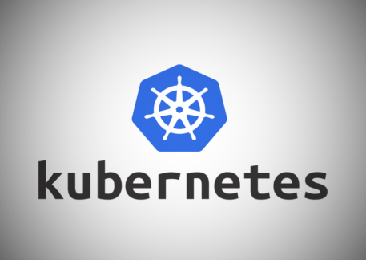
Kubernetes
Introduzione
Strumento di orchestrazione e gestione di cluster di container
Sviluppato dal team Google e scritto in Go
Attualmente manutenuto dalla Cloud Native Computing Foundation
Nato ufficialmente nel 2014 come prodotto open source di Borg
Il 7 Giugno la prima release
Il 7 Luglio Microsoft, IBM, RedHat e Docker partecipano alla community Kubernetes

Slide 4

Kubernetes
Introduzione
Molto simile a Kubernets ma con alcuni limiti
- Limiti sulla fault tolerance
- Community meno vasta
- Scalabilità manuale
Tra i pregi
- Facilità di installazione e di utilizzo

Slide 5
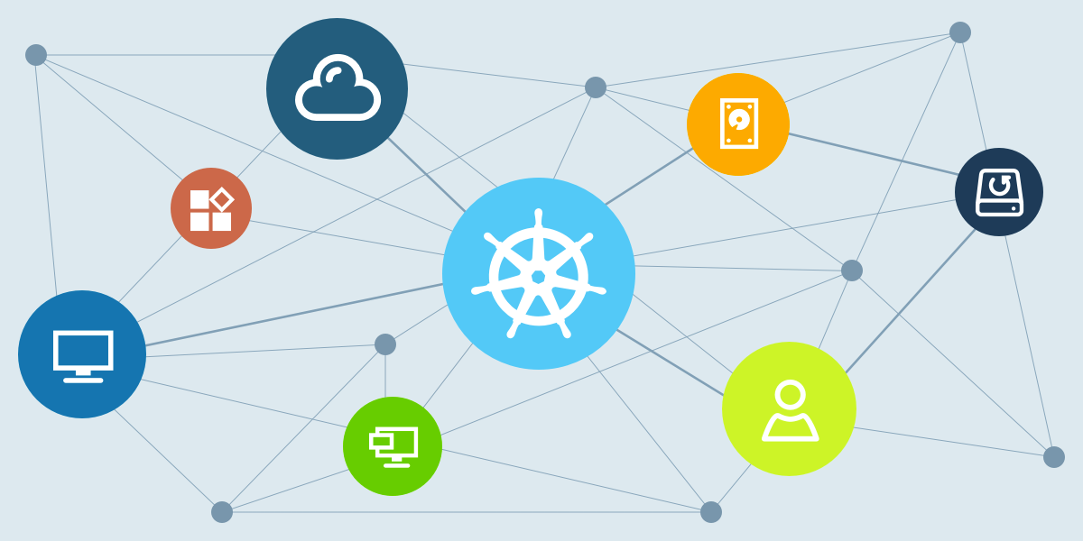
Kubernetes
Introduzione
L’ecosistema di Kubernetes
Si basa sul pattern «orchestrator»
Nodi master e worker
Controllo del carico di lavoro e del traffico
Control plane: consiste nel controllo dei container del cluster
Data plane: consiste nel controllo del carico di lavoro del cluster

Slide 6
Kubernetes
Introduzione
Cosa permette di fare
Service discovery e load balancer: dns resolution tra i container e ripartizionamento del traffico
Storage orchestration: permette l’astrazione del disco e della rete in modo da montare uno storage locale o remoto
Scalabilità automatica: tramite le API si può impostare un “desidered state” a cui il cluster deve puntare
Ottimizzazione delle risorse: tramite le API è possibile gestire quante risorse allocare sui nodi e i container in modo da rendere il cluster performante
Gestione fail: se un container fallisce il cluster lo rimpiazza in modo da raggiungere nuovamente il desidered state
Sicurezza: K8s gestisce in maniera sicura eventuali chiavi di sicurezza, password e chiavi per Oauth

Slide 7
Kubernetes
Introduzione
Cosa NON permette di fare
- Non fa autobuilding di codice
Non offre servizi nativi di caching
Non può essere considerato di default un PaaS

Slide 8
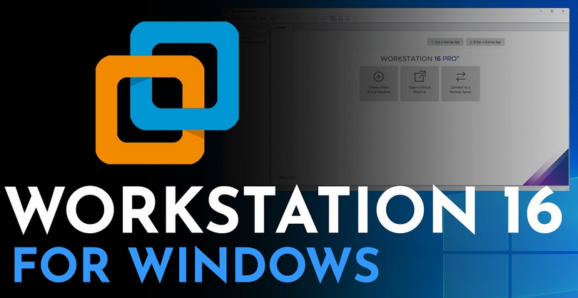


Preparazione Ambiente di Lavoro

